Slide 1

第2章 数据类型、运算符与表达式
第一课
一、教学内容：
C语言的数据类型、运算符、表达式。
二、教学目标：
掌握C语言的数据类型、运算符、表达式。
三，重点、难点：
C语言的数据类型。

Slide 2
（一）C语言的数据类型
基本类型：
整型
字符型
实型（浮点型）
枚举类型

Slide 3
（二）数值数据的表示
1、整数
如123、0123即（123）₈，0x123
2、浮点小数
如0.123，123e3
（三）文字数据的表示
1、单个字符 ‘A’~‘Z’ 65~90
如‘a’, ‘B’, ‘f’, ‘?’ ‘a’~‘z’ 97~122
‘0’~‘9’ 48~57
2、字符串
如“This is a book”
注意：字符串尾部加一个结束标志‘\0’。

Slide 4
（四）常量与变量
C语言中的数据有两种基本形式：常量和变量。
1、常量
如：-1，23，4，6，‘d’
也可以用一个标识符代表一个常量。
如：#define n 30
2、变量的定义
形式：类型标识符 变量名
注意：C语言是区别大小写的。
3、赋值号“=” 例：int n=3；
注意：（1）赋值号“=”不同于数学中的“=”符号。
（2）如果赋值时等号两侧类型不一致，则将实数赋给一个整型变量，int a=2.9系统自动舍弃小数部分。

Slide 5
（五）数据类型转换
1、自动类型转换
double float
高
long
unsigned
低
int char,short
2、强制类型转型
转换形式为：（类型）表达式；
例：int x=3,y=2;
float f;
f=(float)x/y;

Slide 6
（六）算术运算符和算术表达式
1、算术运算符
+ ，- ,* ,/ ，%
2、关系运算符
< ,<= , > , >= , == ,!=
3、逻辑运算符
&& , || , !
4、自增与自减运算符
++ 自增运算符 ，-- 自减运算符
5、条件运算符
表达式1 ？ 表达式2 ：表达式3

Slide 7
课后小结：
本节主要学习了c语言的基础知识，数据类型，运算符及表达式，这些基础知识都需要同学们很好的掌握。

Slide 8
第二课
一、教学内容：
c程序的基本结构，格式输入输出函数，c程序的开发过程。
二、教学目的：
掌握c程序的基本结构，格式输入输出函数，了解c程序的开发过程。
三、重点：
掌握c程序的基本结构，格式输入输出函数。

Slide 9
（一）c 程序的基本结构
例：
main() 主函数
{ float a,b,c; 定义变量
printf(“please input two numbers (a,b):”);
scanf(“%f,%f” ,&a,&b);
c=max(a,b); 调用函数
printf(“%f,%f the max is%f\n ” ,a,b,c);
}
float max( int x,int y) 定义函数
{ float z;
if (x>y)
z=x;
else z=y;
return(z);
}

Slide 10
（二）库函数printf()和scanf()
1、函数printf()
功能：通过标准输出设备输出一组数据。
格式：printf(格式控制，输出表列)
2、函数scanf()
功能：通过标准输出设备输入一组数据。
格式：scanf(格式控制，地址表列)

Slide 11
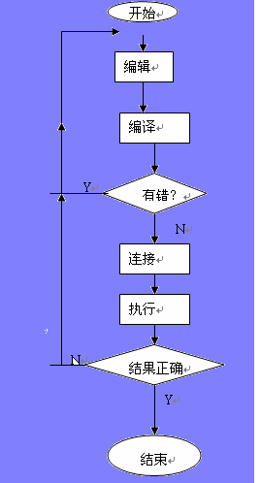
C程序的开发过程

Slide 12
课后小结：
本节课主要学习了C语言程序的基本结构，使同学们对C语言程序有一个大致的了解，可以编写最基本、简单的C语言程序。

